Slide 1
Детский сад «ТЕРЕМОК»
СТАРШАЯ ГРУППА
«Где живет здоровье»
2016 г.

Slide 2
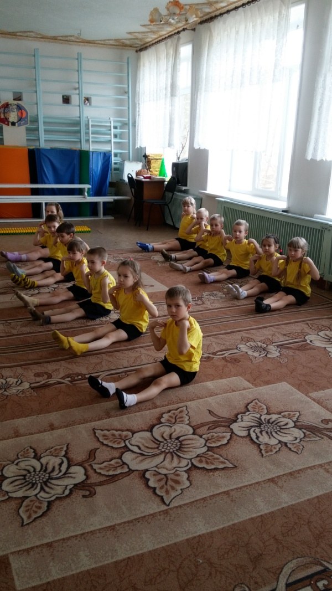
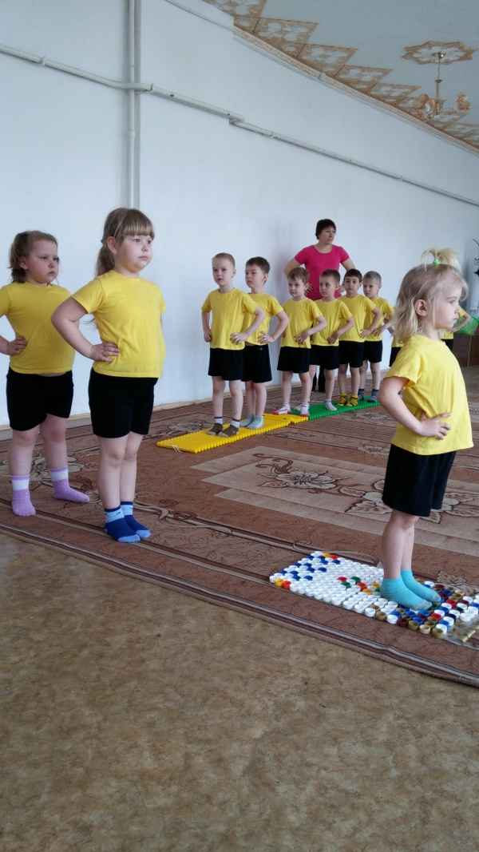
Физические упражнения

Slide 3
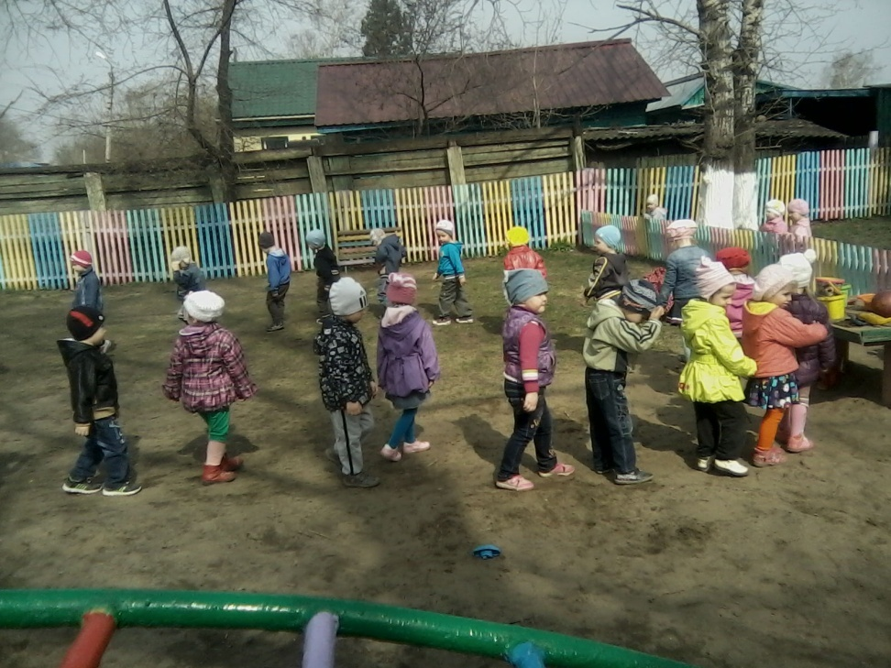
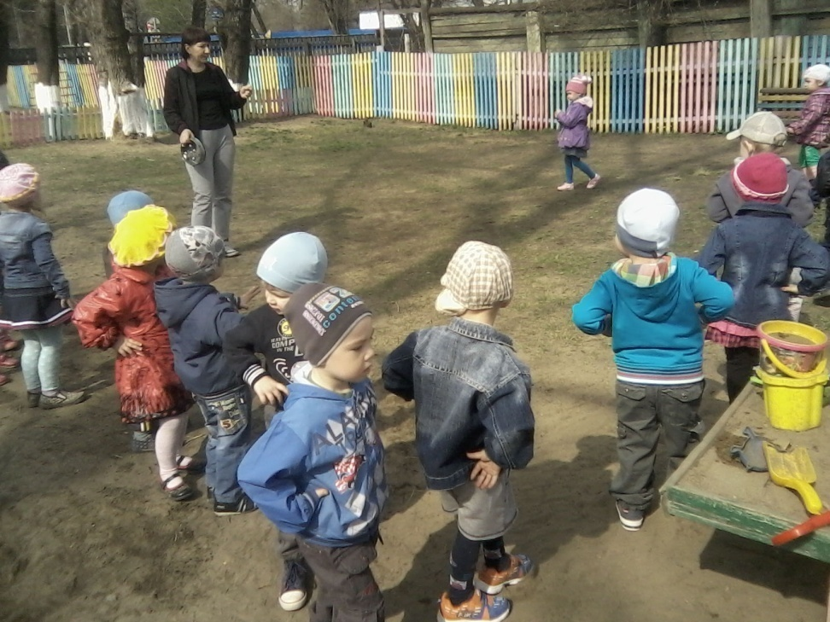
Зарядка на прогулке

Slide 4
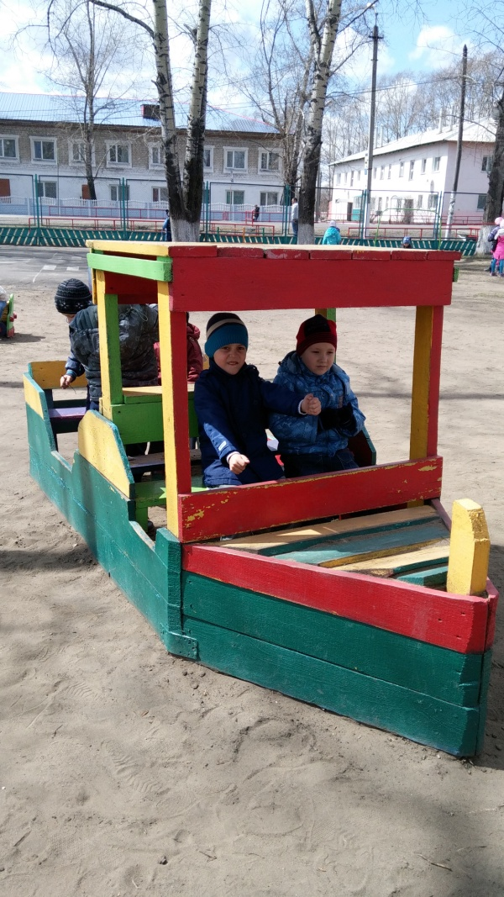
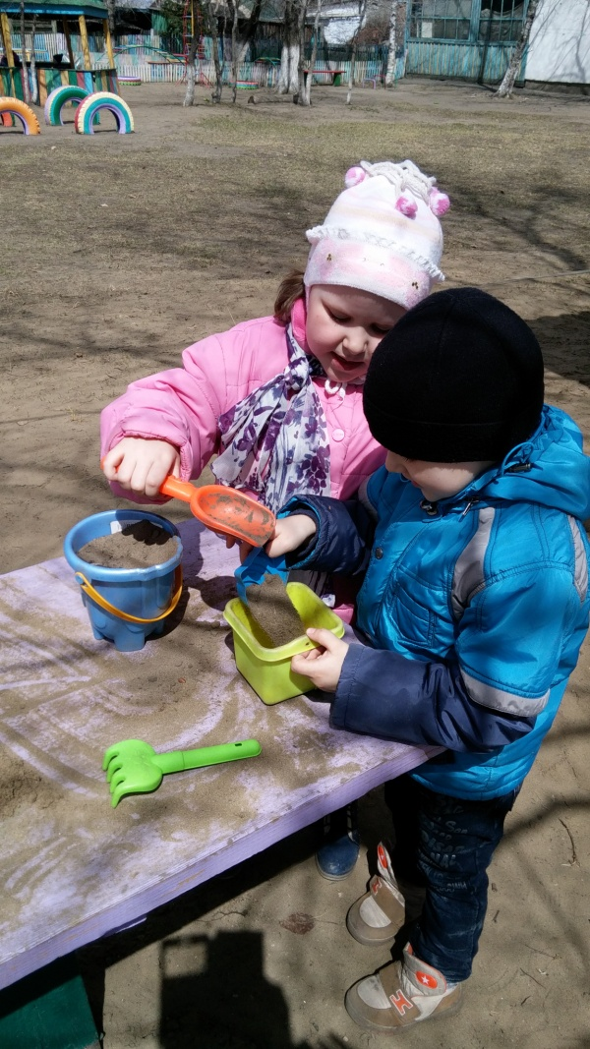
Прогулка на свежем воздухе

Slide 5
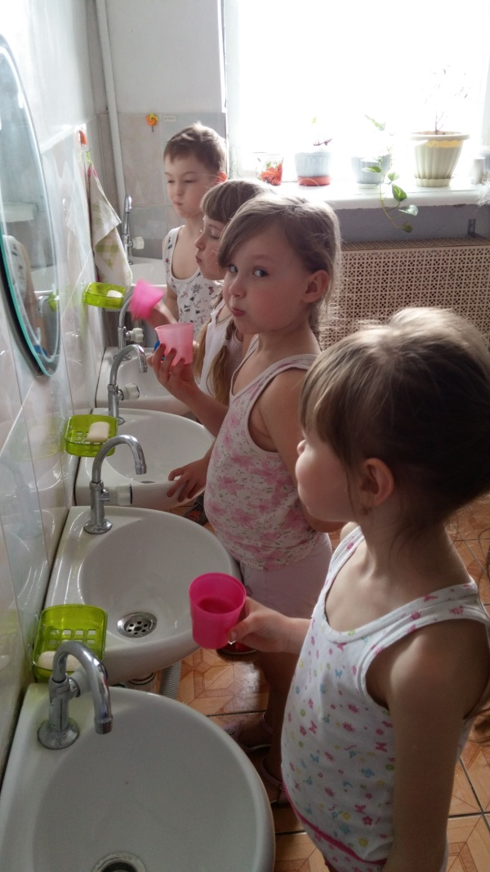
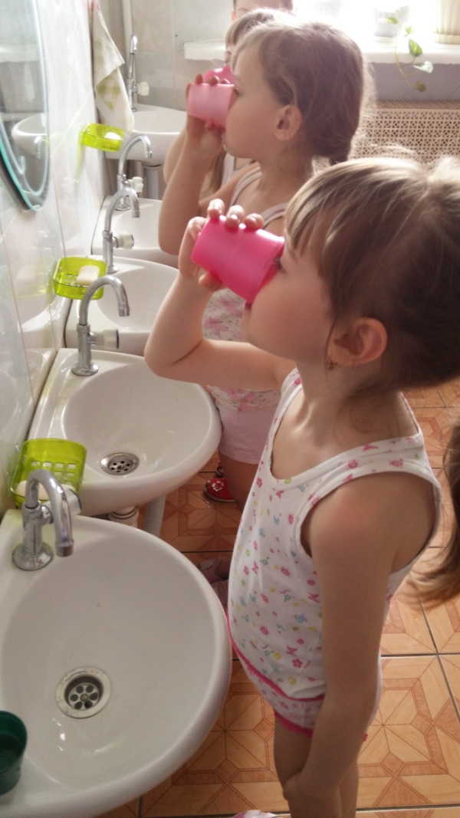
Чистый ротик перед сном

Slide 6
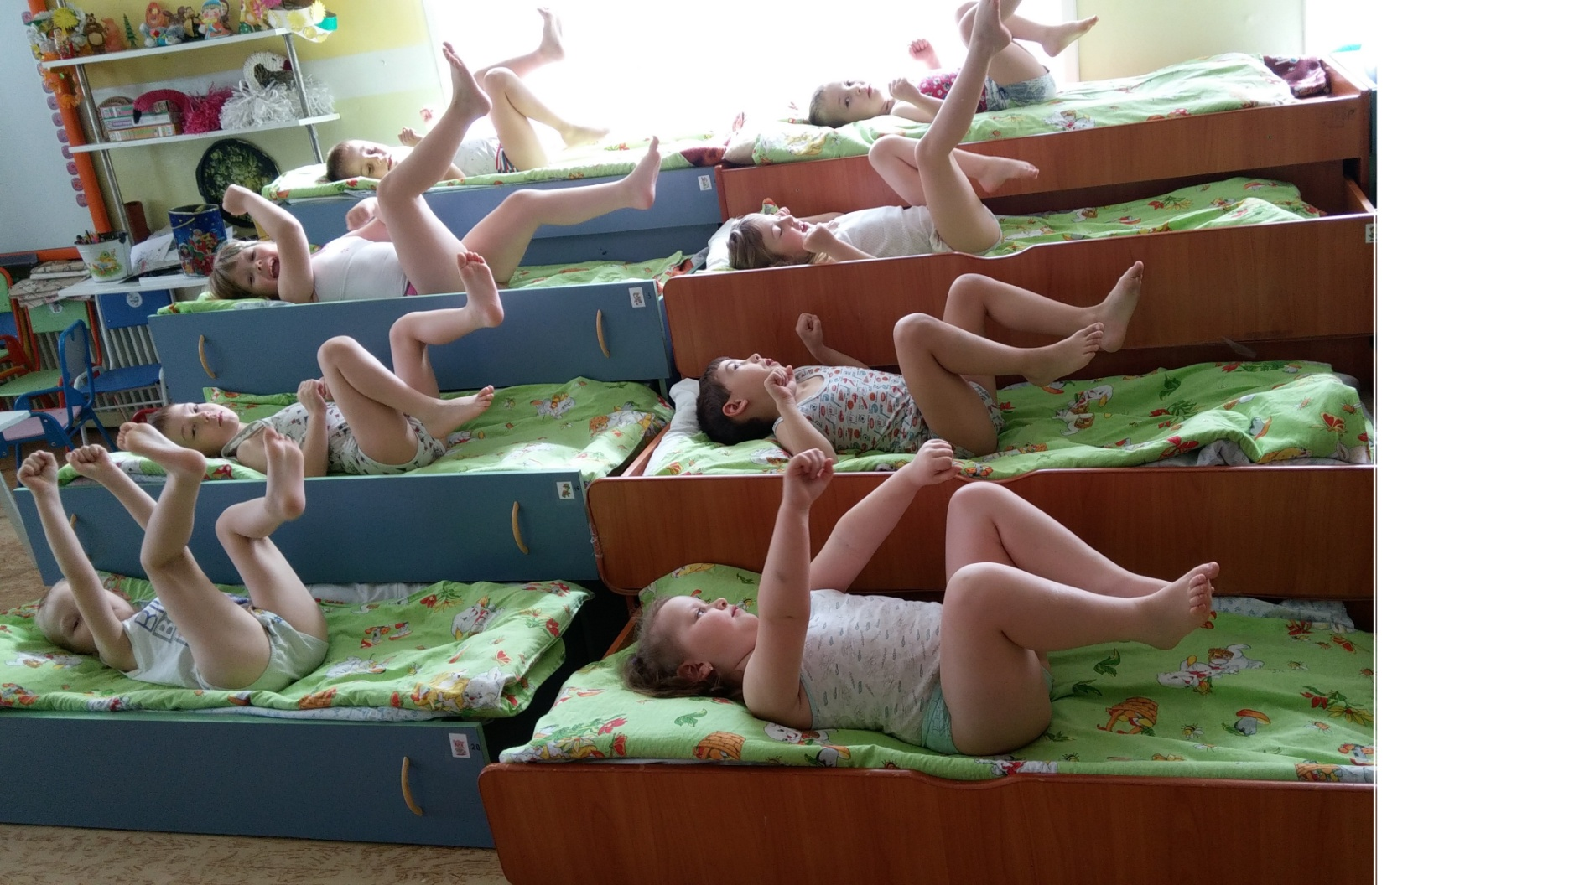
Едем на велосипеде!

Slide 7
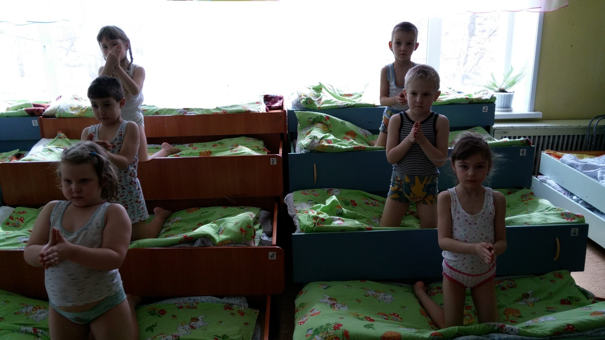
Я – кораблик!!!

Slide 8
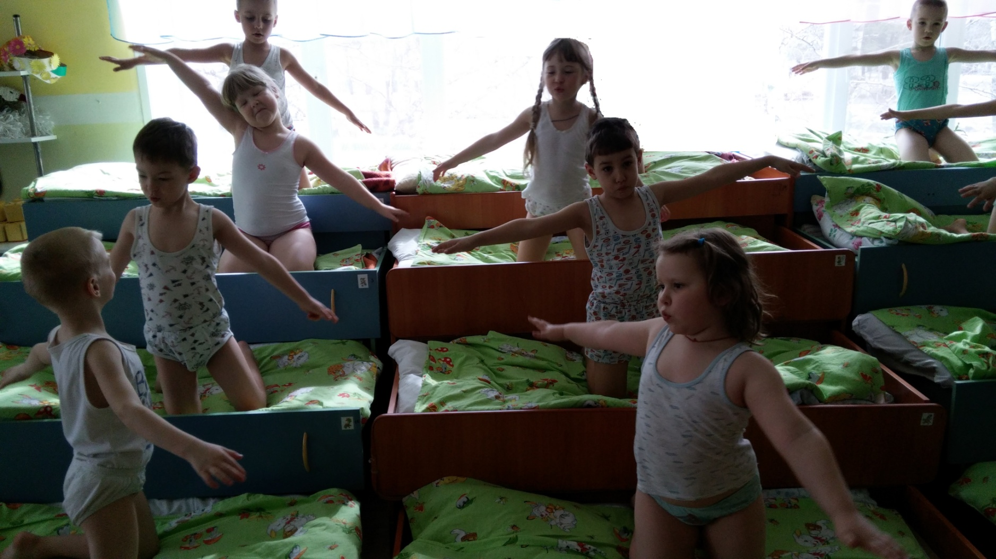
Самолет взлетает в небо!

Slide 9
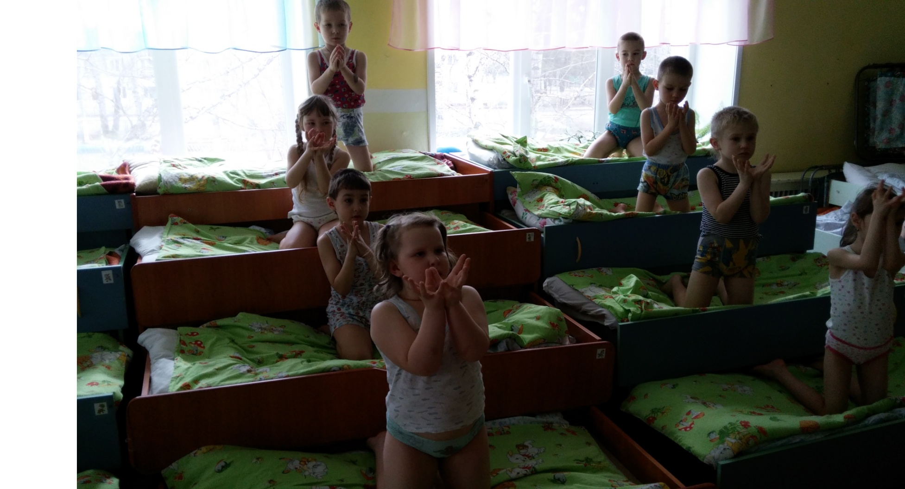
Спал цветок и вдруг проснулся!

Slide 10
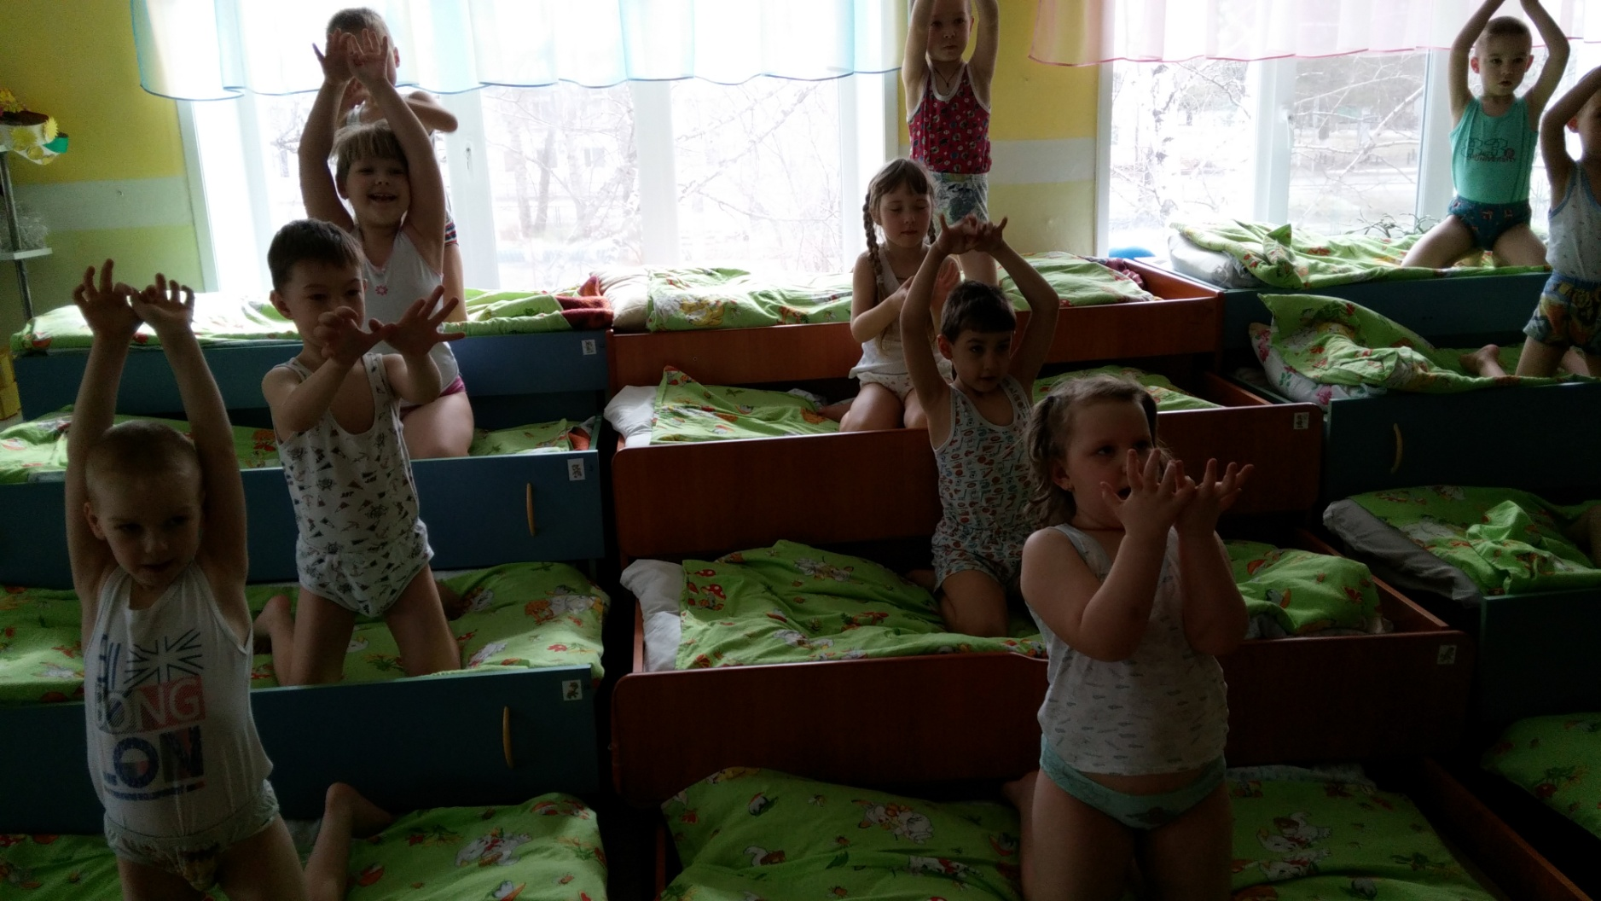
…оказалась бабочка…

Slide 11
Молодцы!!!

